Slide 1
Split 2-1
FMRI Team

Slide 2
Что мы узнали?
Разобрались с данными, как с ними работать, хранить и т.д.
Выбрали и обсудили базовую модель на основе трансформеров, нашли её код
Написали базовую математическую постановку, которую будем наполнять смыслом и научностью

Slide 3
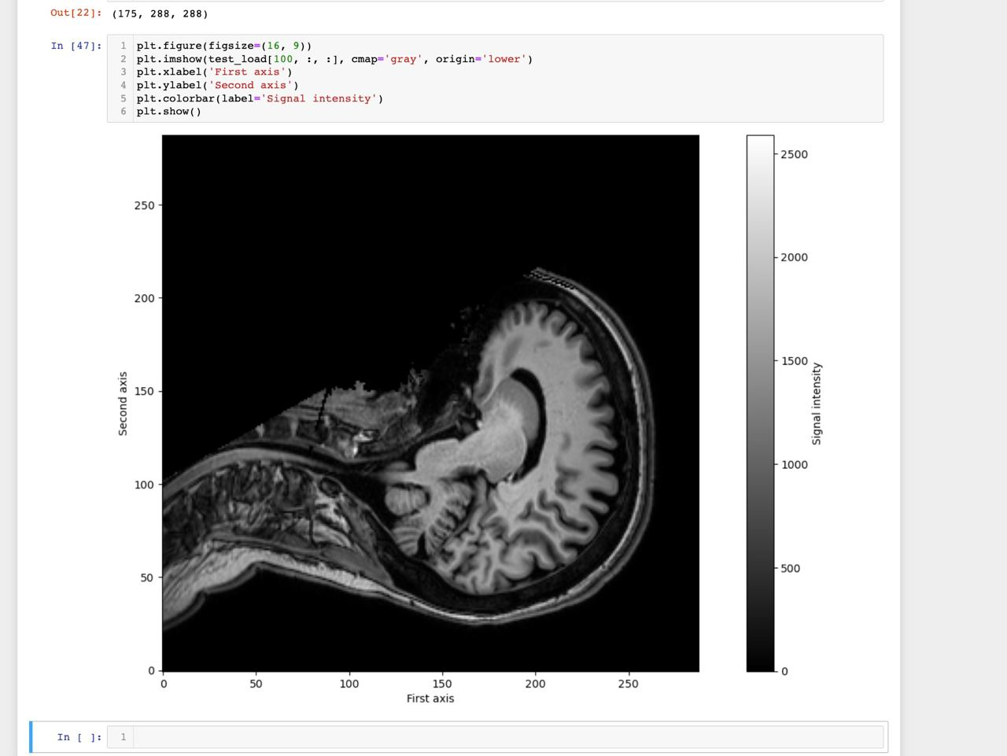
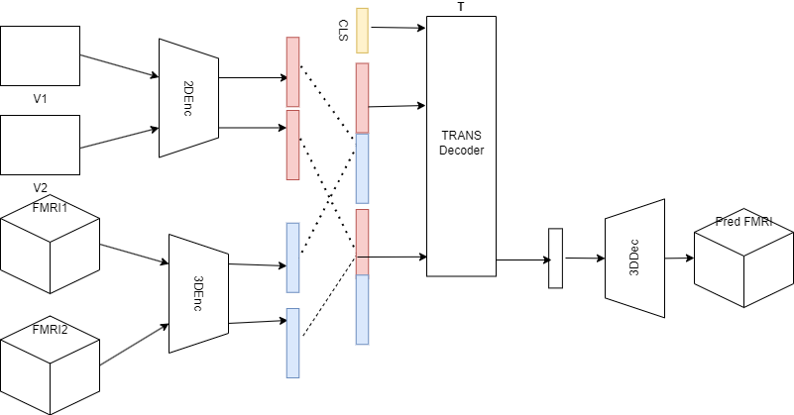
Brains

Slide 4
С какими трудностями столкнулись?
Нестандартные данные хранятся странным образом и с этим нужно разбираться, как и предобработкой
Наполнить статьи о нейронных сетях сильной математикой — нетривиальная задача

Slide 5
Что мы планируем делать?
Пытаться предобработать данные FMRI по стопам наших предшественников
Будем пытаться запустить трансформер и прикрутить к нему видеоряд
Дописывать статью и наши идеи

